Slide 1
GPIO口
杨帆

Slide 2
内容
MSP430 GPIO概述
相关寄存器
引脚复用
示例程序-Blink
作业

Slide 3
一、MSP430 GPIO概述
GPIO口
通用输入/输出接口（General Purpose Input/Output，简称 GPIO）是单片机通过引脚来控制或者采集外部电路的接口，是单片机最基础的功能之一
不同型号的 MSP430 可以提供一个或者多个 8 位 I/O 口。一般来说引脚越多的芯片提供的I/O 口也越多。每 8 位 I/O 口会被分为一组（port），在每组当中再给每位编号（bit）。例如 Port1 中的第一位 I/O 口就命名为 P1.0

Slide 4
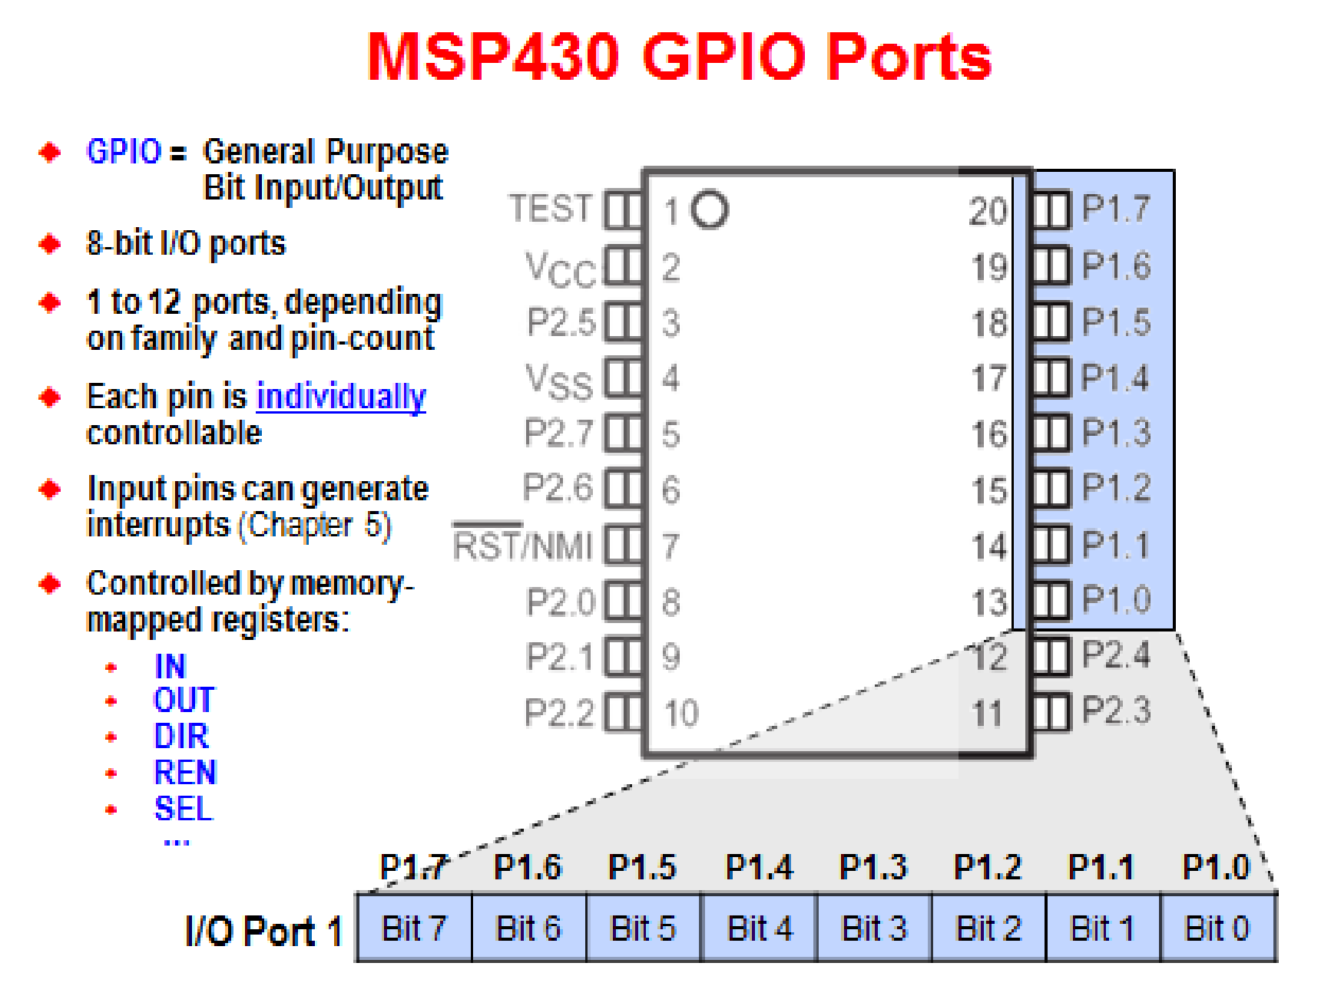
一、MSP430 GPIO概述

Slide 5
二、相关寄存器
PxIN：输入寄存器
PxOUT：输出寄存器
PxDIR：方向寄存器
PxREN：上拉或下拉电阻使能寄存器
PxSEL和PxSEL2：功能选择寄存器
PxIE：中断允许寄存器
PxIES：中断沿选择寄存器
PxIFG：中断标志寄存器

Slide 6
二、相关寄存器
方向寄存器PxDIR
决定了引脚的方向，0为输入，1为输出
输入寄存器PxIN
直接关联输入引脚的电平
输出寄存器PxOUT
决定了输出引脚的电平
上拉或下拉电阻使能寄存器PxREN
当IO口为输入时，使能上拉或下拉电阻

Slide 7
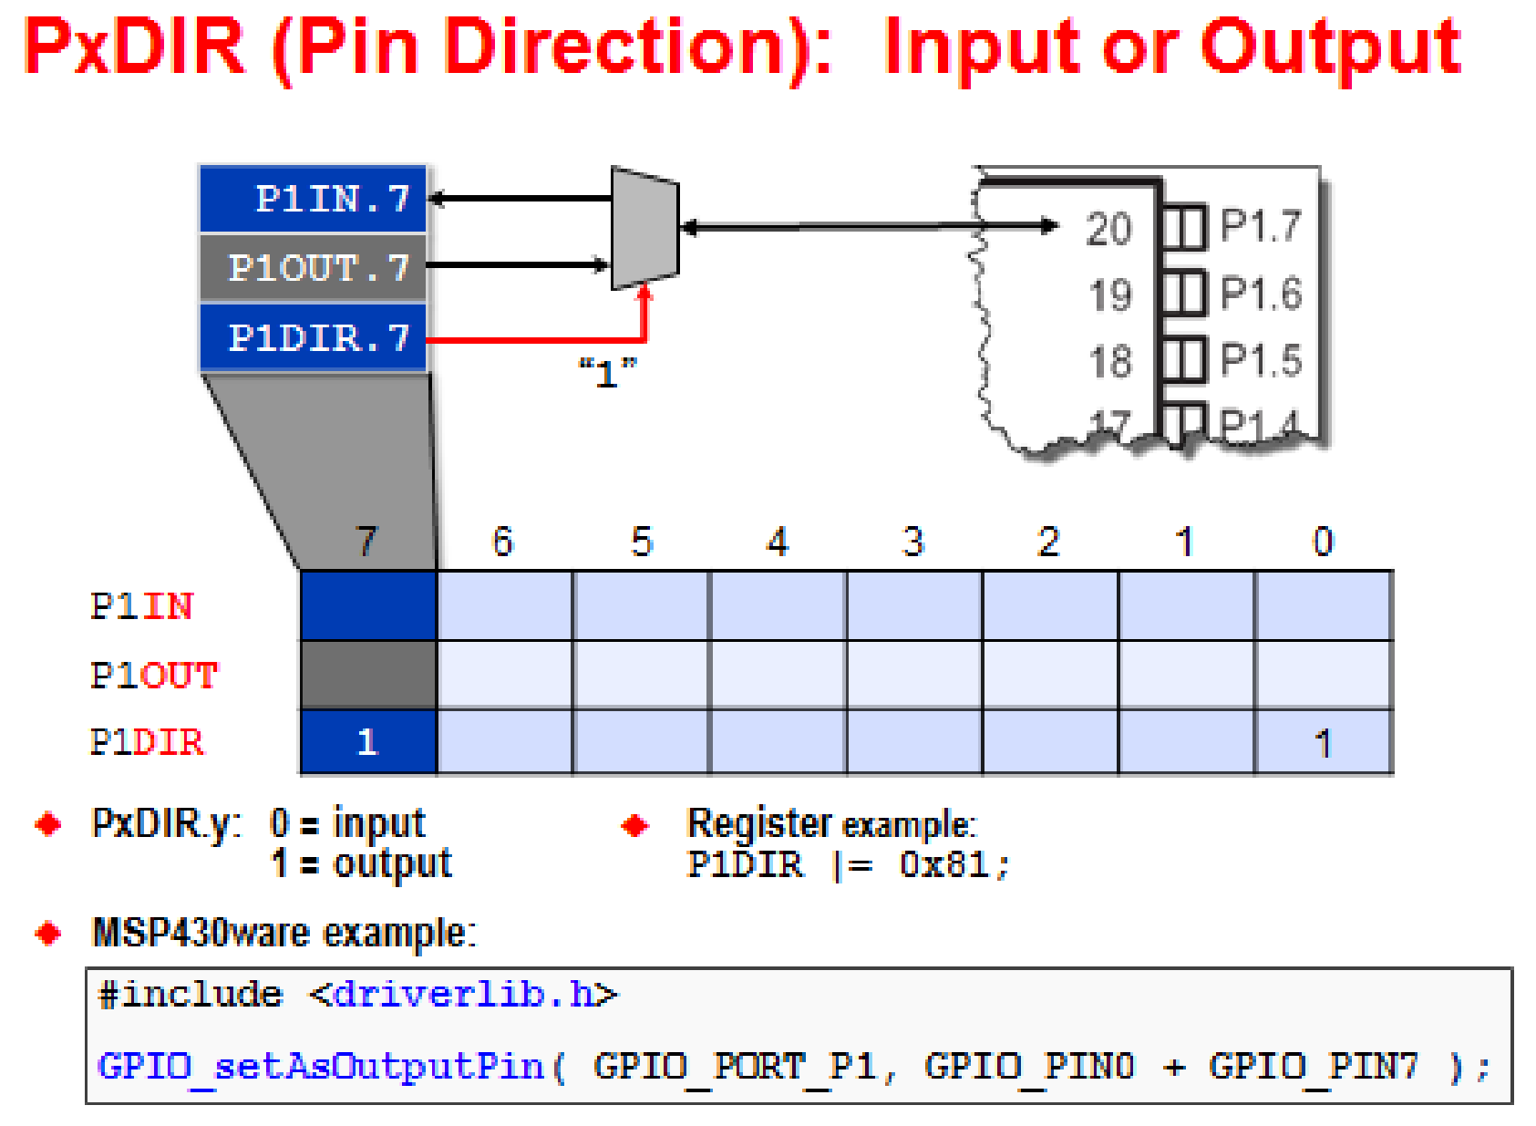
二、相关寄存器
方向寄存器PxDIR
在 MSP430 中，每个 I/O 口都可以被单独配置成输入或者输出状态。是配置成输入还是输出是由方向寄存器（也叫 DIR 寄存器）决定的。方向寄存器为 0 是输入，为 1 是输出。例如，要把P1.0 和 P1.7 同时配置成输出，需要设置 P1DIR=0x81，如下图所示

Slide 8



二、相关寄存器
编程模式
直接寄存器赋值
例如：
利用宏定义让寄存器的配置更直观
例如： ，因为在MSP430g2553.h中，已经定义了如下宏：
调用驱动库函数
例如：

Slide 9
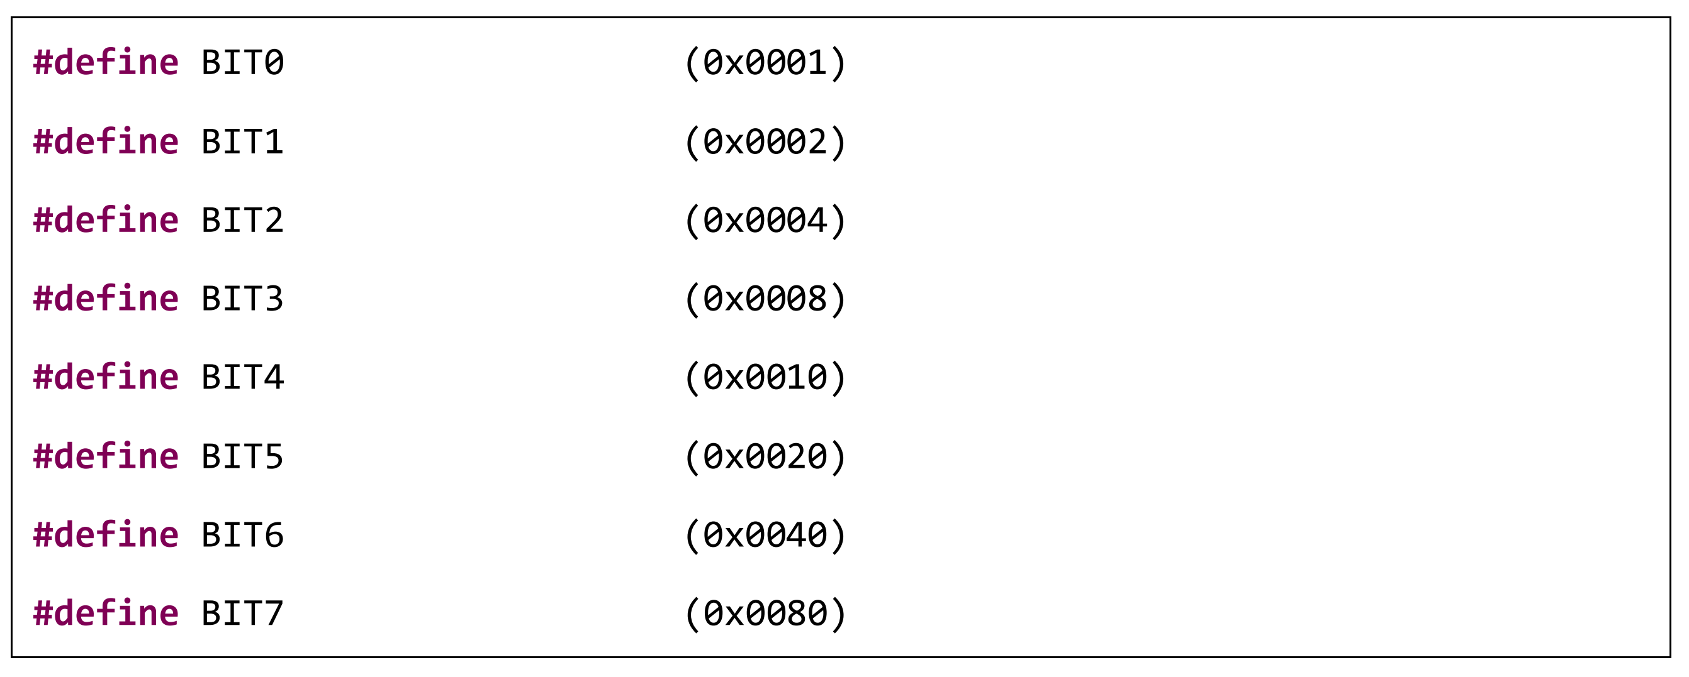
二、相关寄存器

Slide 10
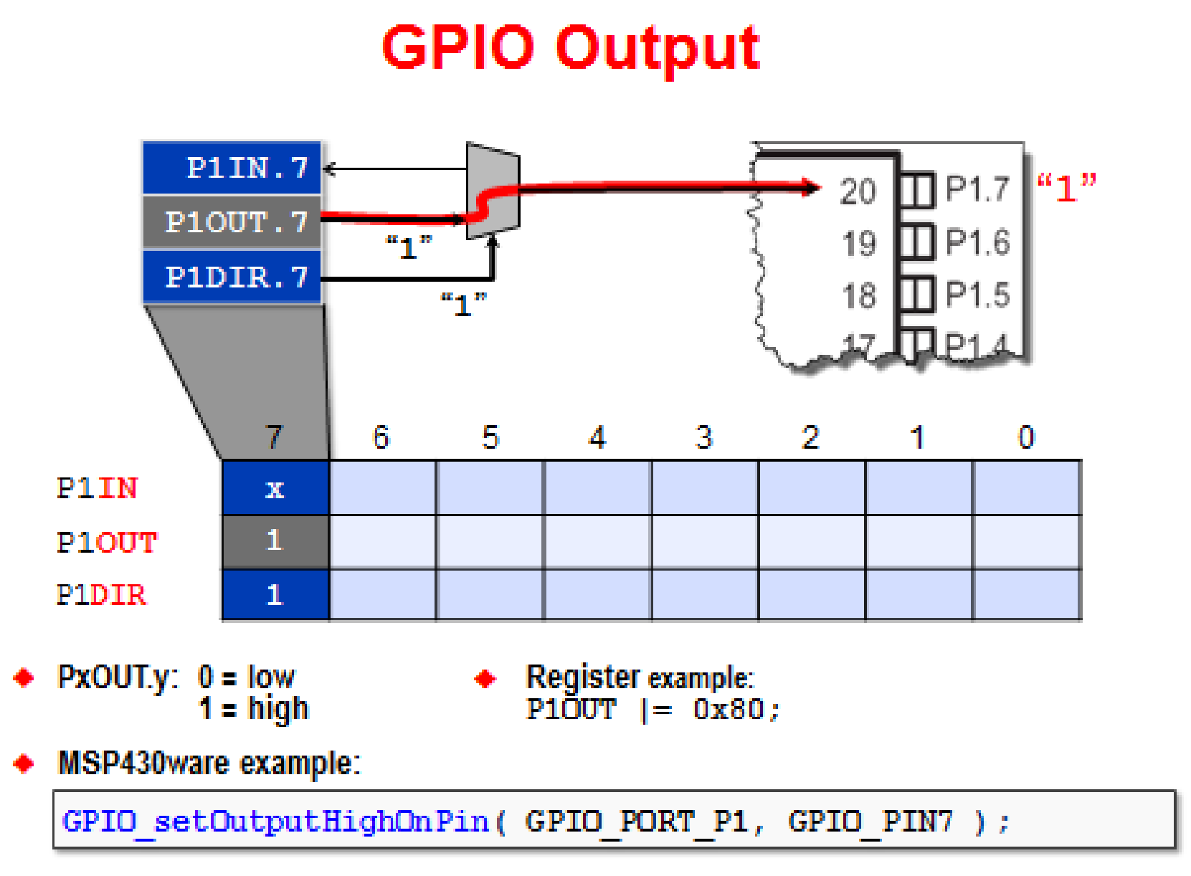
二、相关寄存器
输出寄存器PxOUT
利用方向寄存器将 I/O 口配置为输出以后，就可以通过写输出寄存器 PxOUT 来给端口赋值了。例如要将 P1.7 设为高电平，直接写 P1OUT |= 0x80;或者 P1OUT |= BIT7;就可以了

Slide 11
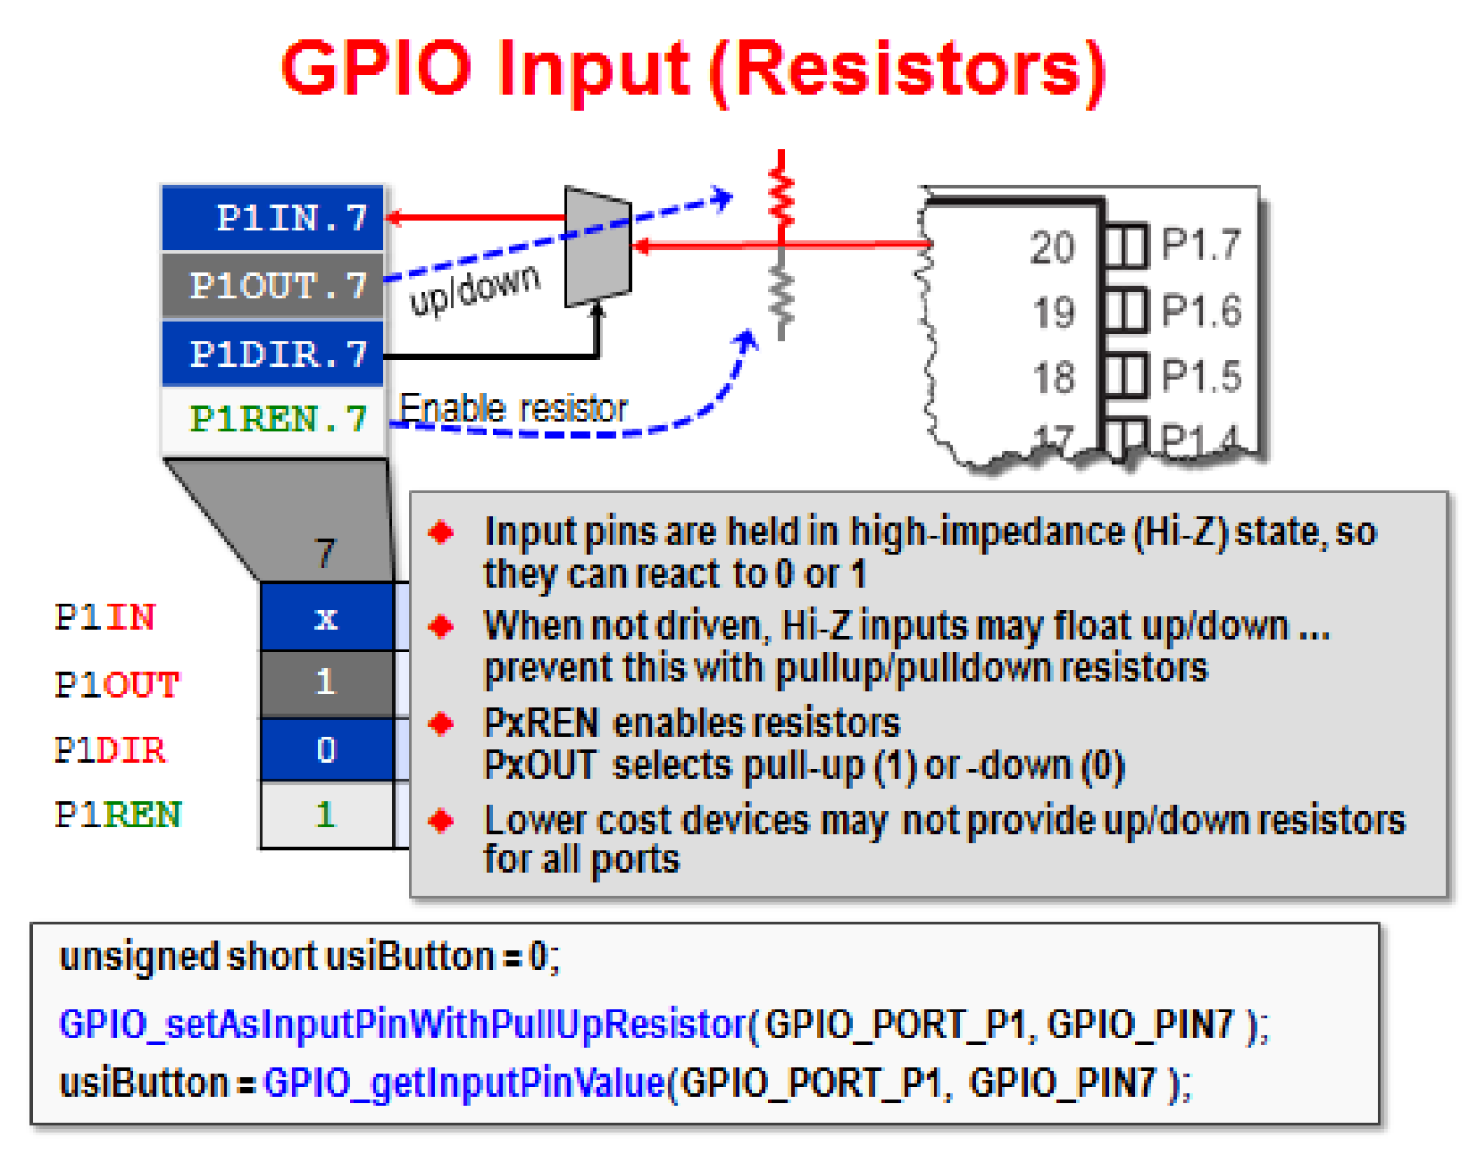
二、相关寄存器
输入寄存器（PxIN）
当引脚作为输入时，引脚上的电平值会被缓存到输入寄存器 PxIN 当中。读取 PxIN 的值就可以得知当前的引脚状态

Slide 12
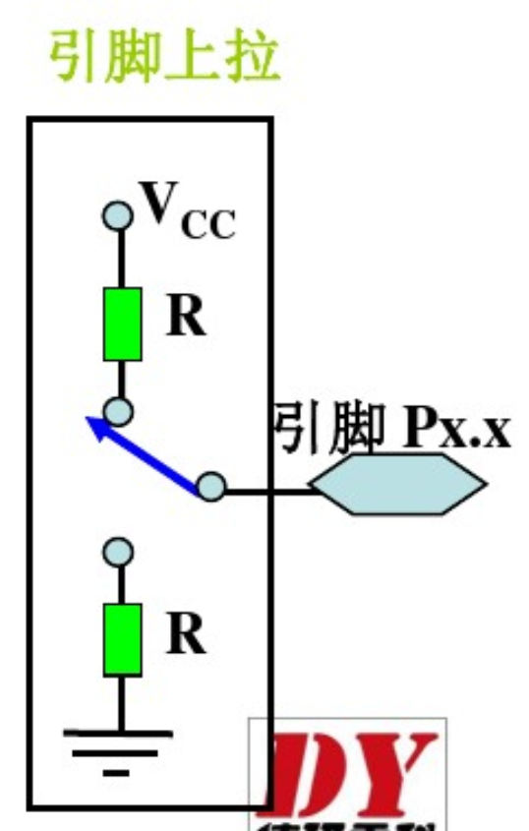
二、相关寄存器
问题
引脚设置为输入时，如果引脚悬空，引脚是什么电平呢？
实际上，此时引脚处于不定状态，有可能高，也有可能低。这不是我们想看到的
MSP430内部集成了上拉/下拉电阻
通过配置PxREN寄存器可以选择上拉（“1” ）或者下拉（“0” ）

Slide 13
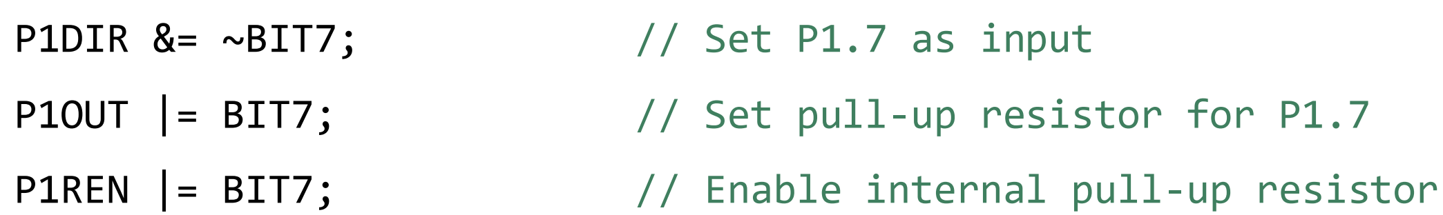
二、相关寄存器
例：如果要将P1.7配置为输入，同时使能内部上拉电阻，代码如下：

Slide 14
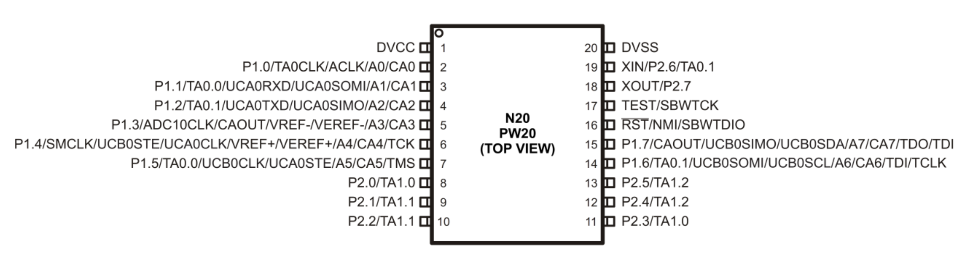
三、引脚复用
问题
功能越来越多，例如串口、定时器、ADC等，引脚不够用怎么办？
引脚复用
通过寄存器配置，实现一个引脚多个功能

Slide 15
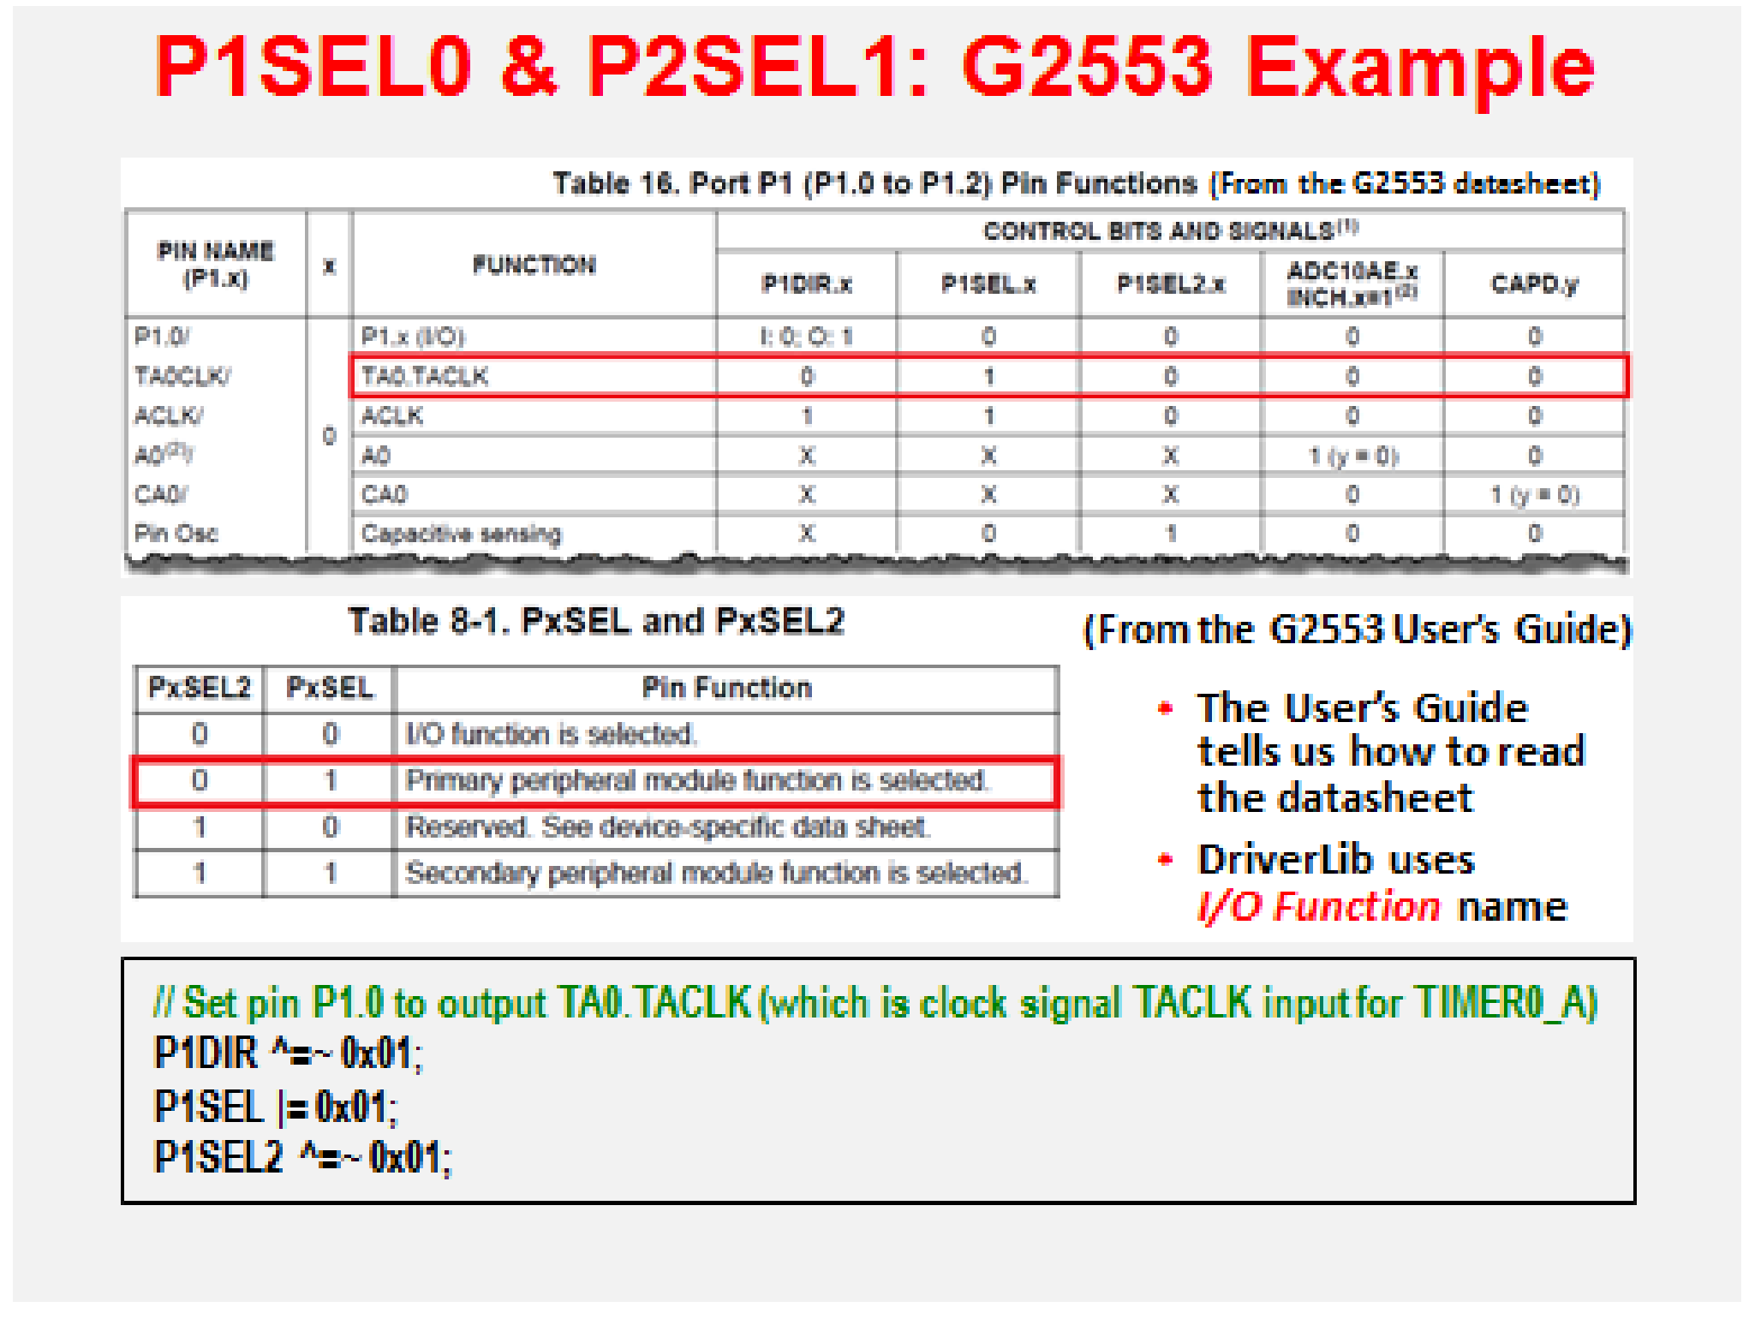
三、引脚复用
寄存器
通过PxSEL 和 PxSEL2 两个功能选择寄存器，再加上PxDIR 寄存器配合起来可以选择多个引脚功能

Slide 16
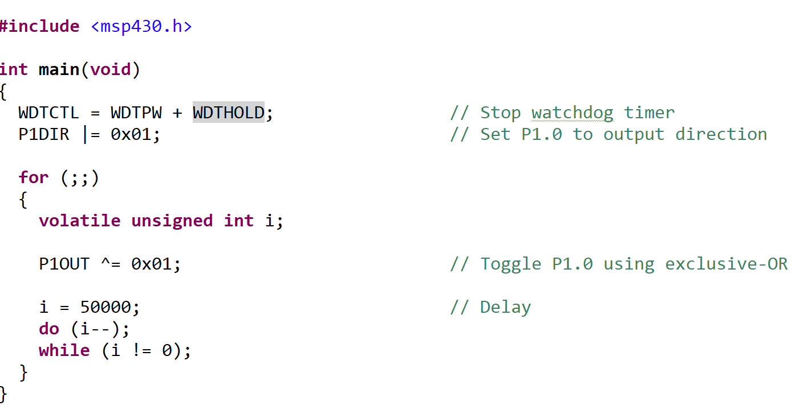
四、示例程序-Blink
例：使开发板上的LED1不停闪烁

Slide 17
作业
读取 MSP430G2553 LaunchPad 上 S2 的按键状态，并用该按键控制 LED1。按键按下时让 LED 1亮起，按键松开时让 LED 1熄灭。

